Slide 1
Laboratorio di Circuiti Elettrici
Esercizio#4 - Matlab

Slide 2
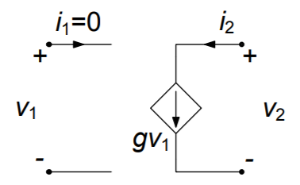
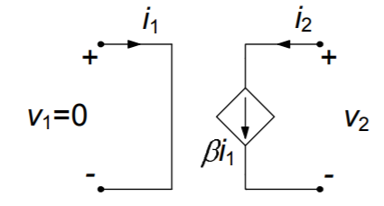


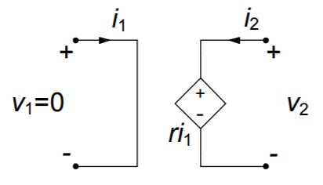
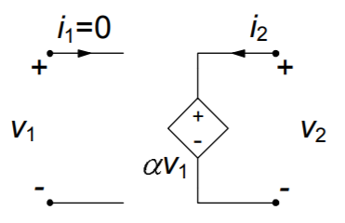


Esercizio 4 (parte 1)
Generatori controllati lineari di tensione e corrente
I generatori controllati lineari sono doppi bipoli a-dinamici lineari: una delle due grandezze - tensione o intensità di corrente - ad una delle due porte è direttamente proporzionale ad una delle due grandezze - tensione o intensita di corrente - all’altra porta.

Slide 3
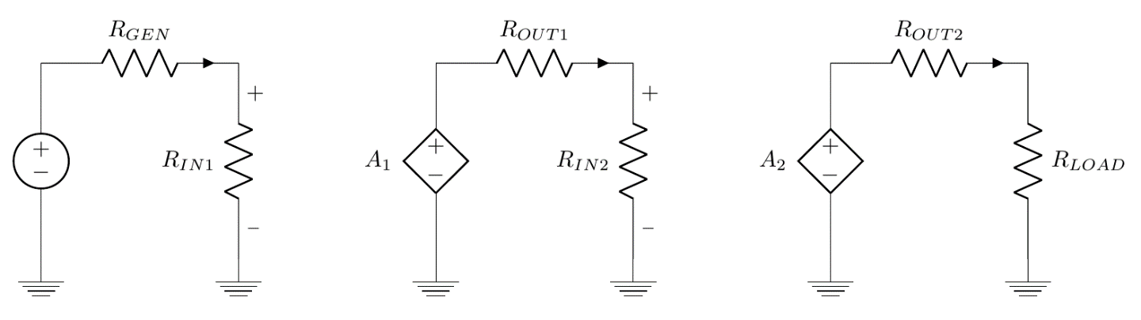
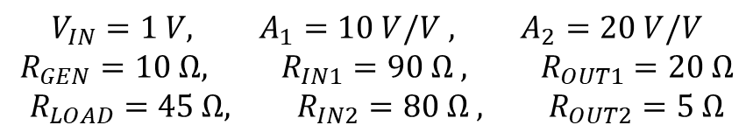
Esercizio 4 (parte 1)
Circuito amplificatore con generatori controllati di tensione:
Leggi di Kirchhoff
Equazioni caratteristiche
Sovrapposizione degli effetti
$$V_{IN}=1 V, A_{1}=10 V/V , A_{2}=20 V/V$$
$$R_{GEN}=10 Ω, R_{IN1}=90 Ω , R_{OUT1}=20 Ω$$
$$R_{LOAD}=45 Ω, R_{IN2}=80 Ω , R_{OUT2}=5 Ω$$

Slide 4
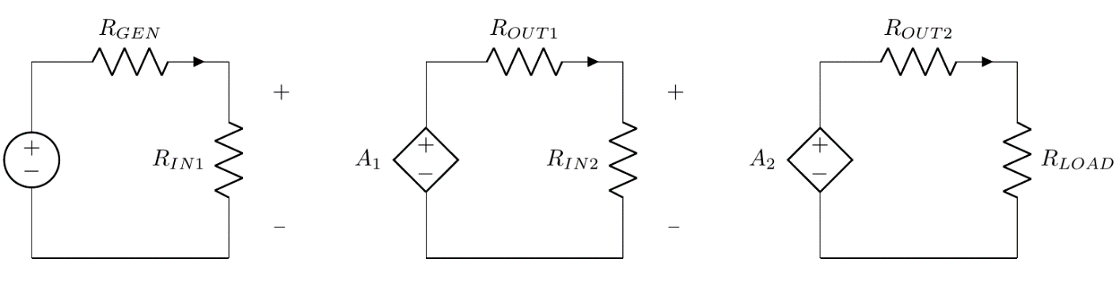
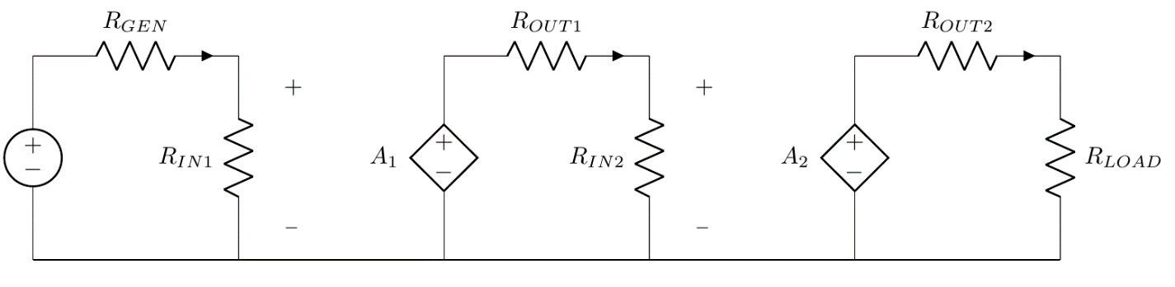
Esercizio 4 (parte 1)
Il circuito può essere ridisegnato secondo due schemi equivalenti
I circuiti non connessi hanno un diverso numero di leggi di Kirchhoff indipendenti:
il numero di nodi esclusi per le LKC è pari al numero di componenti connesse
Il numero di LKT resta uguale al numero di anelli del grafo
Lati: 9, Nodi: 9
LKT: 3, LKC: 6
Lati: 9, Nodi: 7
LKT: 3, LKC: 6

Slide 5
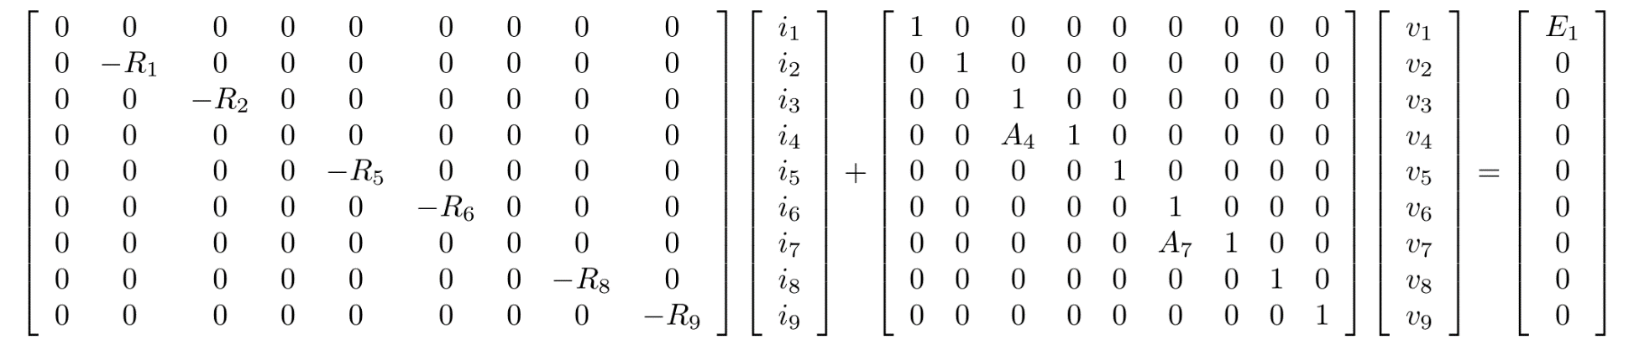
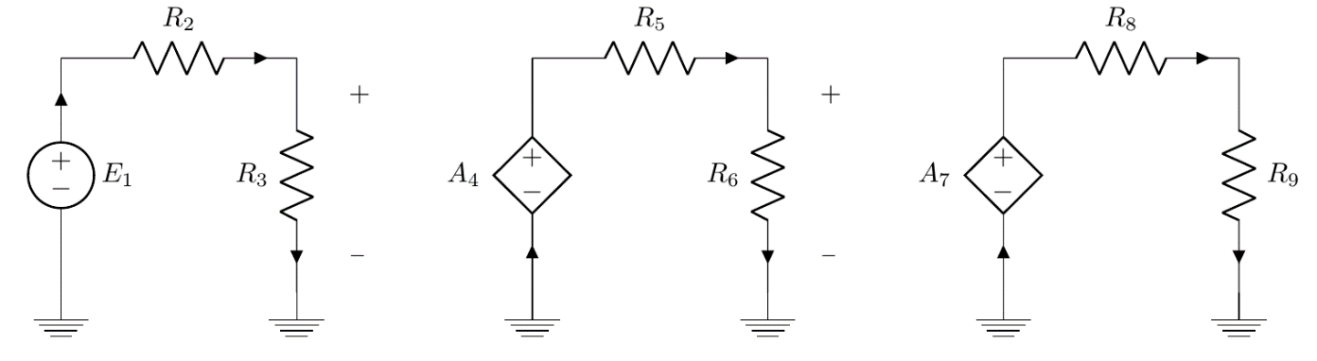
Esercizio 4 (parte 1)
Le equazioni caratteristiche dei componenti del circuito: i generatori controllati non hanno danno termine noto

Slide 6



Esercizio 4 (parte 1)
Durante la sovrapposizione degli effetti i generatori controllati restano sempre attivi
La sovrapposizione degli effetti prevede solo lo spegnimento dei generatori non controllati
Matematicamente corrisponde a separare il vettore dei termini noti in più parti e risolvere sistemi con un unico termine noto alla volta
In assenza di generatori non controllati i termini noti sono tutti nulli e il sistema deve ammettere soluzione banale

Slide 7
Esercizio 4 (parte 1)
Risolvere l’esercizio con un metodo a piacere
$$E_{1}=1 V, A_{4}=10 V/V , A_{7}=20 V/V, R_{2}=10 Ω, R_{3}=90 Ω , R_{5}=20 Ω, R_{6}=80 Ω , R_{8}=5 Ω,R_{9}=45 Ω,$$
v =
-1 0.1 0.9 -9 1.8 7.2 -144 14.4 129.6
i =
0.01 0.01 0.01 0.09 0.09 0.09 2.88 2.88 2.88

Slide 8
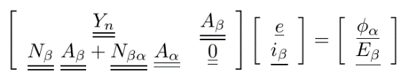
Esercizio 4 (parte 1)
Il metodo dei potenziali nodali modificato ha una formulazione lievemente diversa
Dei termini fuori diagonale solo $N_{βα}$ non è nullo in questo caso, la formulazione finale usando gli stessi passaggi è

Slide 9
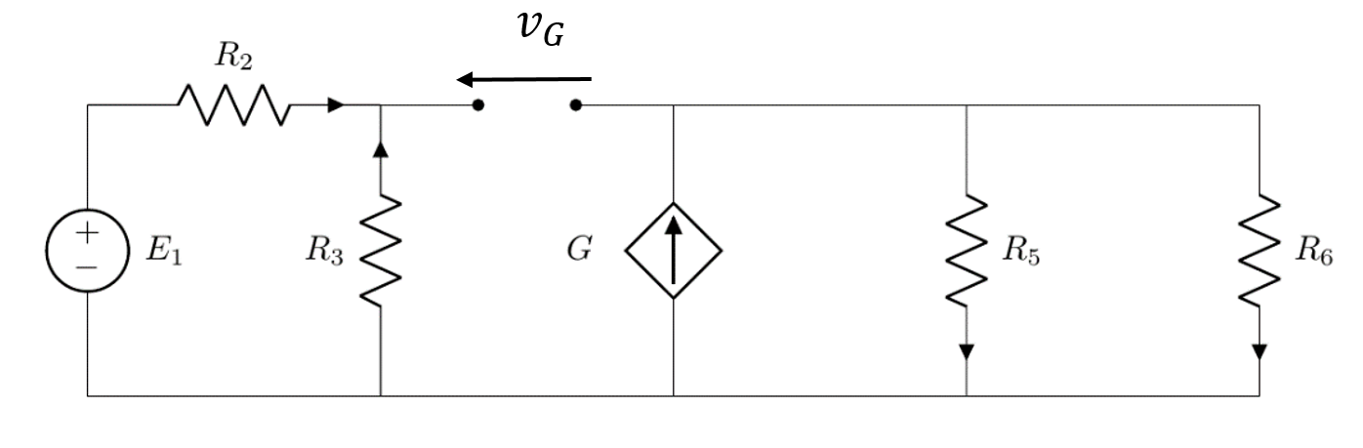
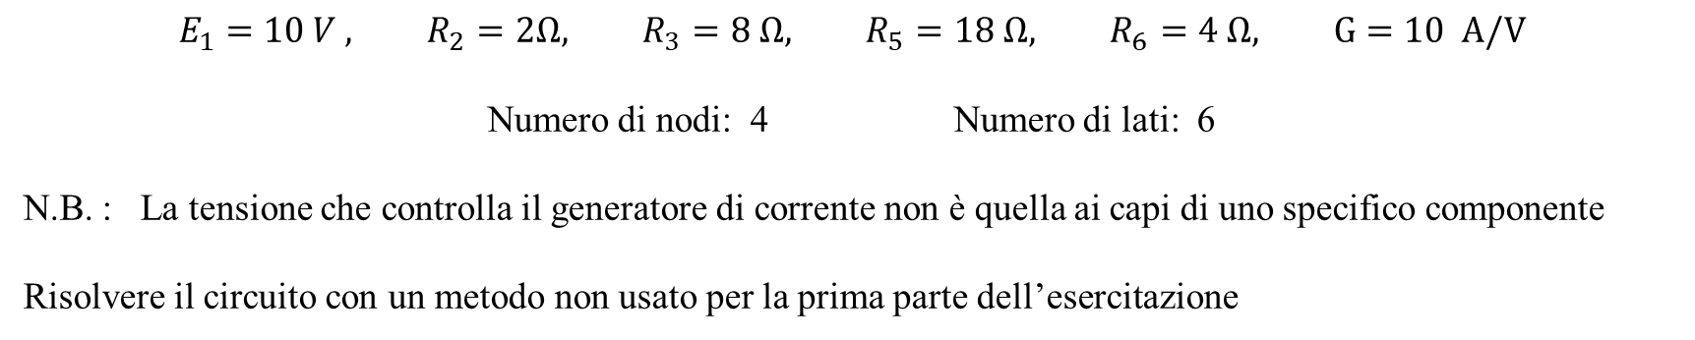

Esercizio 4 (parte 2)
Circuito con generatore di corrente controllato $i=Gv_{G}$
$$E_{1}=10 V , R_{2}=2Ω, R_{3}=8 Ω, R_{5}=18 Ω, R_{6}=4 Ω, G=10 A/V$$
Numero di nodi: 4 Numero di lati: 6
N.B. : La tensione che controlla il generatore di corrente non è quella ai capi di uno specifico componente
Risolvere il circuito con un metodo non usato per la prima parte dell’esercitazione
$$v_{G}$$

Slide 10

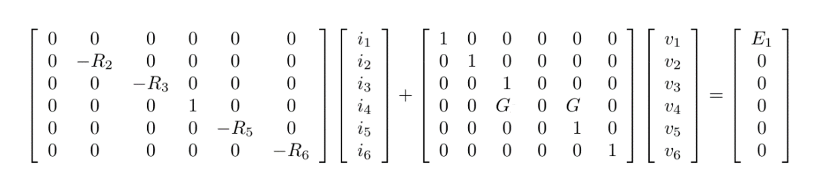
Esercizio 4 (parte 2)
Circuito con generatore di corrente controllato $i=Gv_{G}$

Slide 11

Esercizio 4 (parte 2)
Circuito con generatore di corrente controllato $i=Gv_{G}$
v =
-10 2 -8 -7.76 7.76 7.76
i =
1 1 -1 2.37 0.431 1.94
$$v_{G}$$

